Slide 1
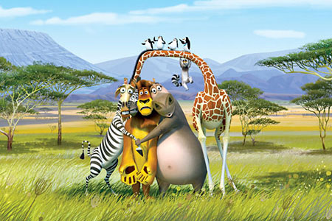
Природні зони Африки, закономірності їх розміщення. Екваторіальні ліси
Бартош Є.М.

Slide 2
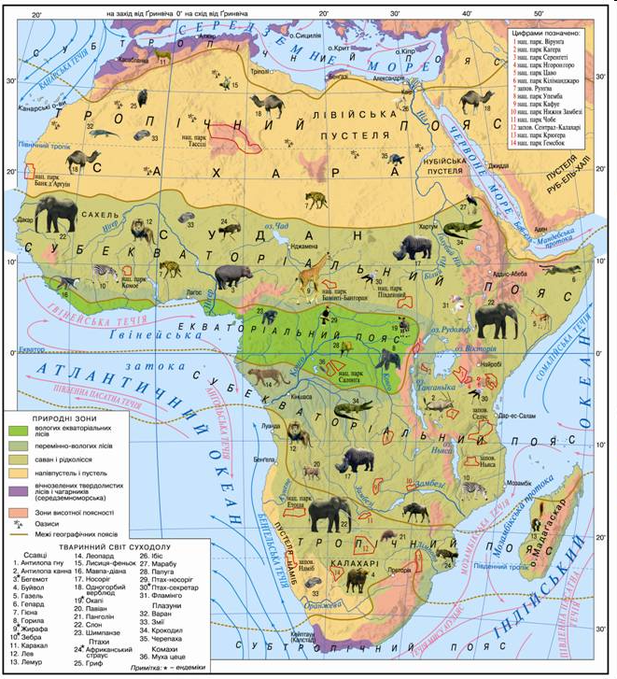
Карта природних зон Африки показує, що природні зони симетричні відносно екватора!

Slide 3
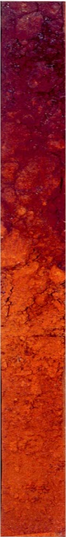

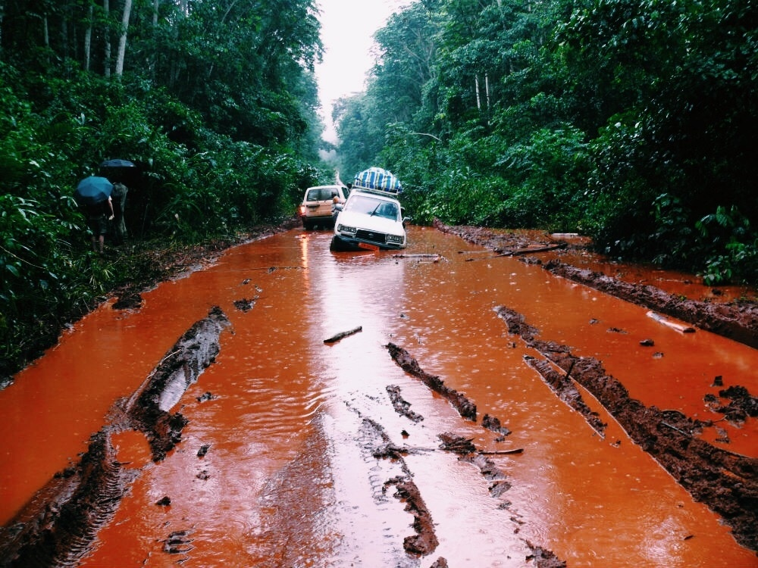
Червоно-жовті фералітні ґрунти мають колір від окислів заліза та алюмінію!

Slide 4
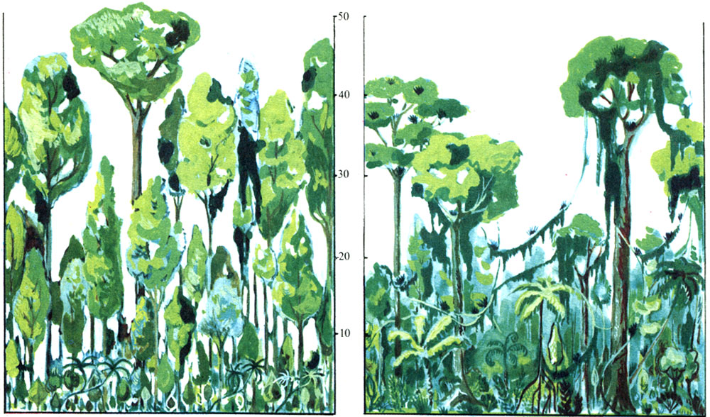
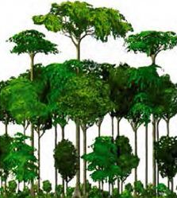
Яруси екваторіального лісу сформувалися у жорстокій боротьбі рослин за світло!

Slide 5
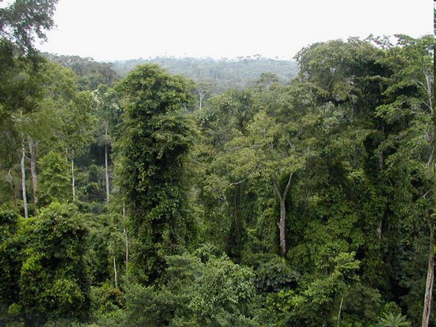
Екваторіальний ліс не пропускає променів до поверхні ґрунту

Slide 6
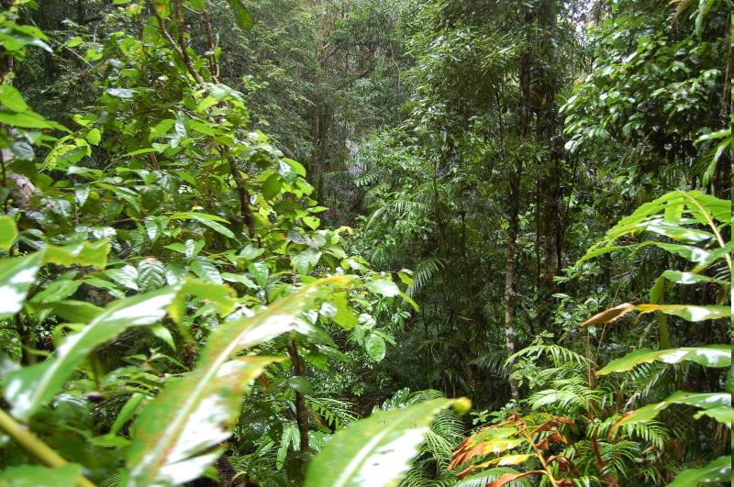

Slide 7
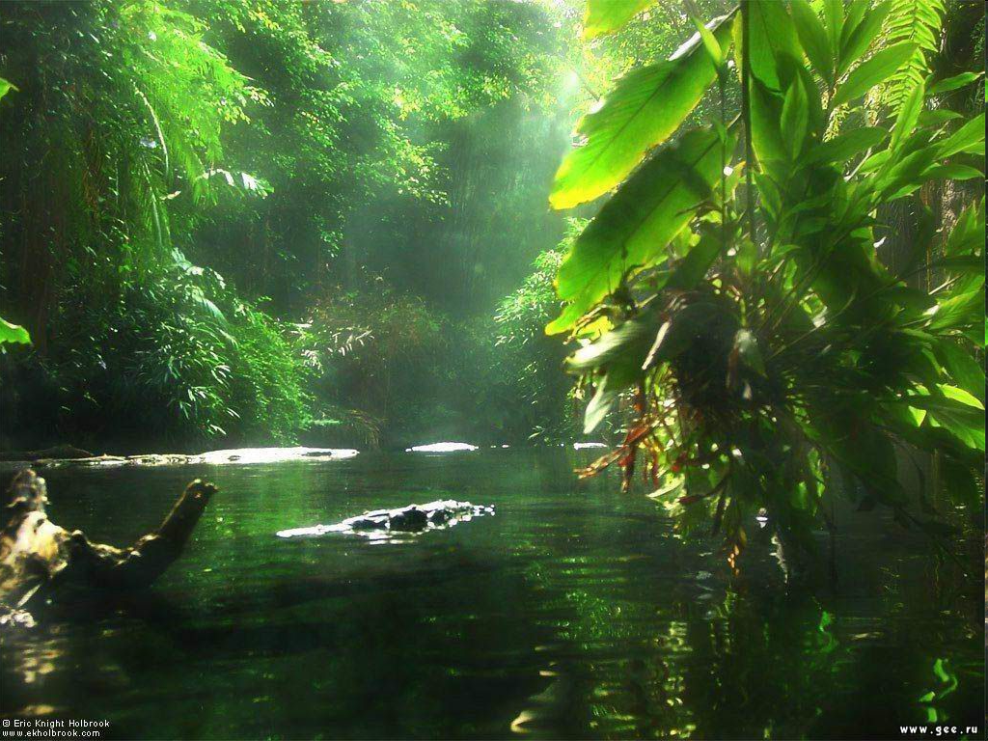

Slide 8
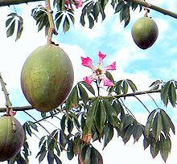
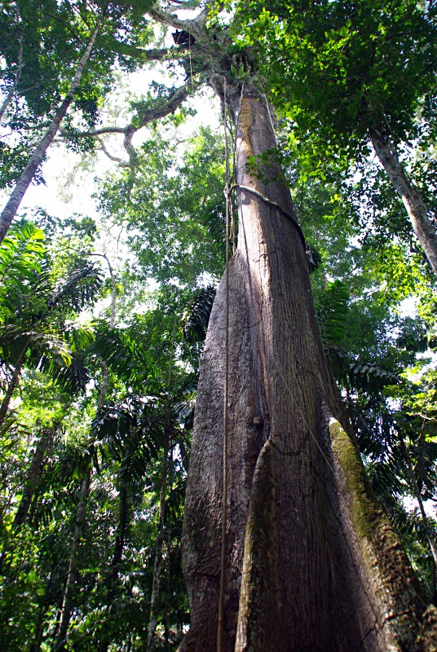
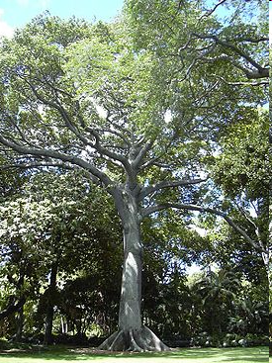
Сейба настільки висока, що має додаткові корені- підпірки …

Slide 9
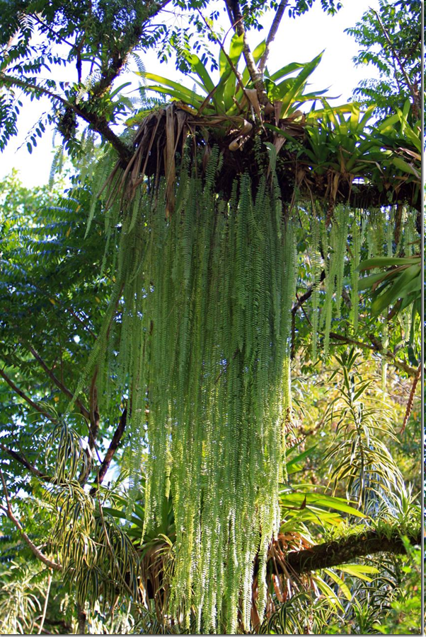
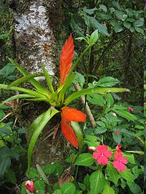
Епіфіти – рослини, які пристосувались рости на інших …

Slide 10
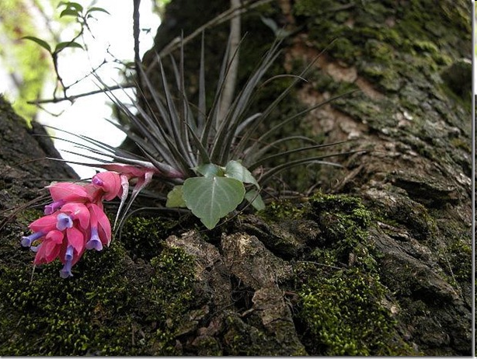

Slide 11
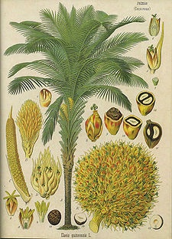
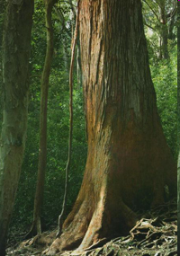
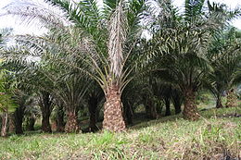
Олійна пальма Червоне дерево

Slide 12
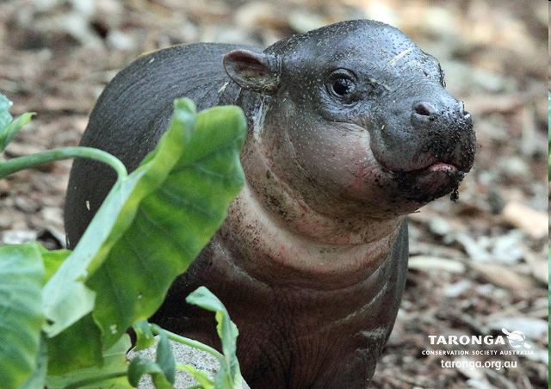
Карликовий бегемот

Slide 13
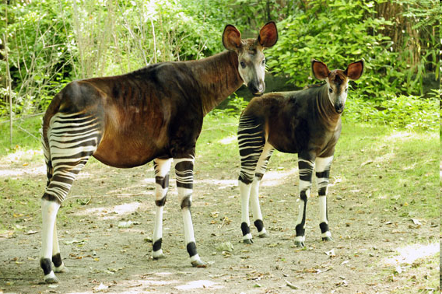
Окапі – родич жирафа …

Slide 14
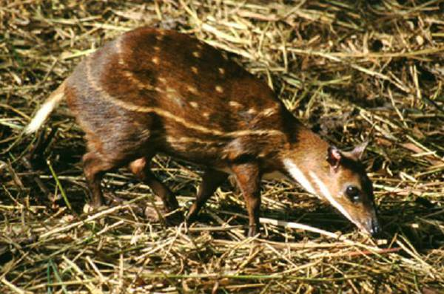
Африканський оленьок – менший нашого зайця!

Slide 15
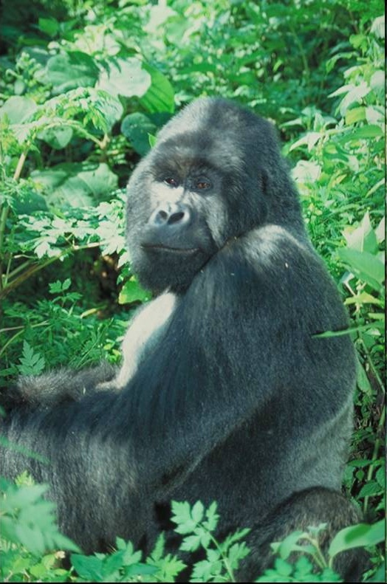
Срібляста горила

Slide 16
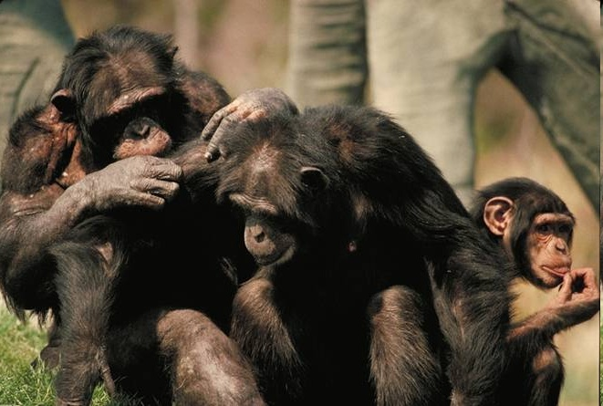
Шимпанзе

Slide 17
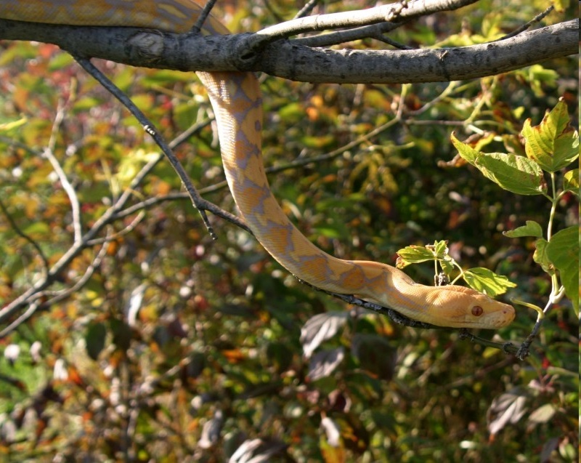
Сітчастий пітон – найбільший в Африці любитель «обнімашок»

Slide 18
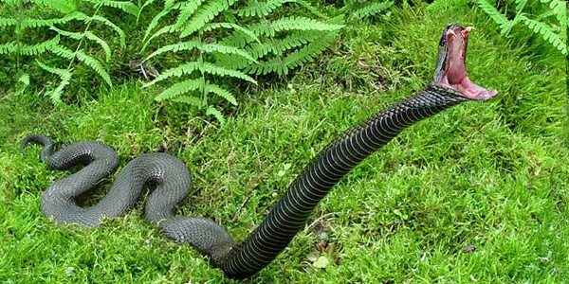
Чорна мамба

Slide 19
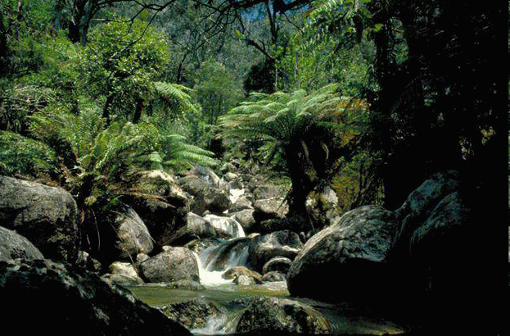
Перемінно-вологі ліси мають короткий сухий сезон

Slide 20
Домашнє завдання: Опрацювати § 16, вивчити характеристику природної зони екваторіальних лісів.

